Slide 1
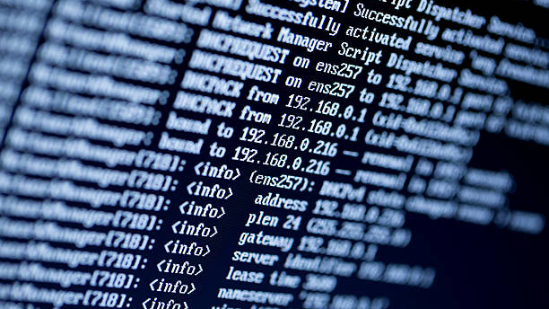
IP ADRESACE
Notes:
Nejdriv bych zacal tim, co to vůbec ta ip adresa je:

Slide 2
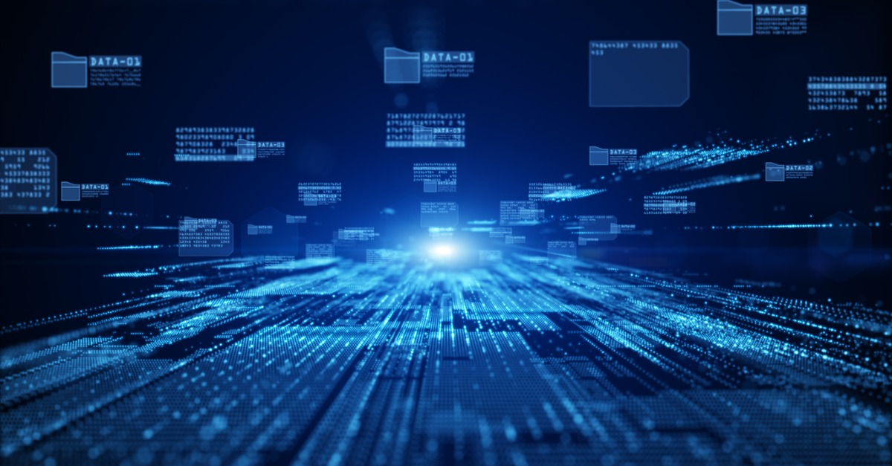
Co je to IP Adresa?
Číselná adresa, identifikující zařízení v celém internetu
2 TYPY (IPv4, IPv6)
Zapsána ve 4B nebo 8B ( 32b, 128b)
Notes:
IP ADRESS: unikátní číselná adresa, identifikuje zařízení, 2 typy (IPv4, IPv6), zapsaná ve 4 BYTECH NEBO 8 BYTECH, ipv4 v decimální, ipv6 hexadecimální

Slide 3
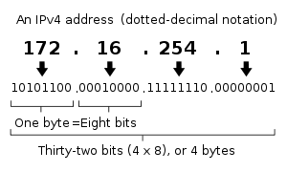
Co je to IP Adresa?
Notes:
IP ADRESS: unikátní číselná adresa, identifikuje zařízení, 2 typy (IPv4, IPv6), zapsaná ve 4 BYTECH NEBO 8 BYTECH, ipv4 v decimální, ipv6 hexadecimální

Slide 4
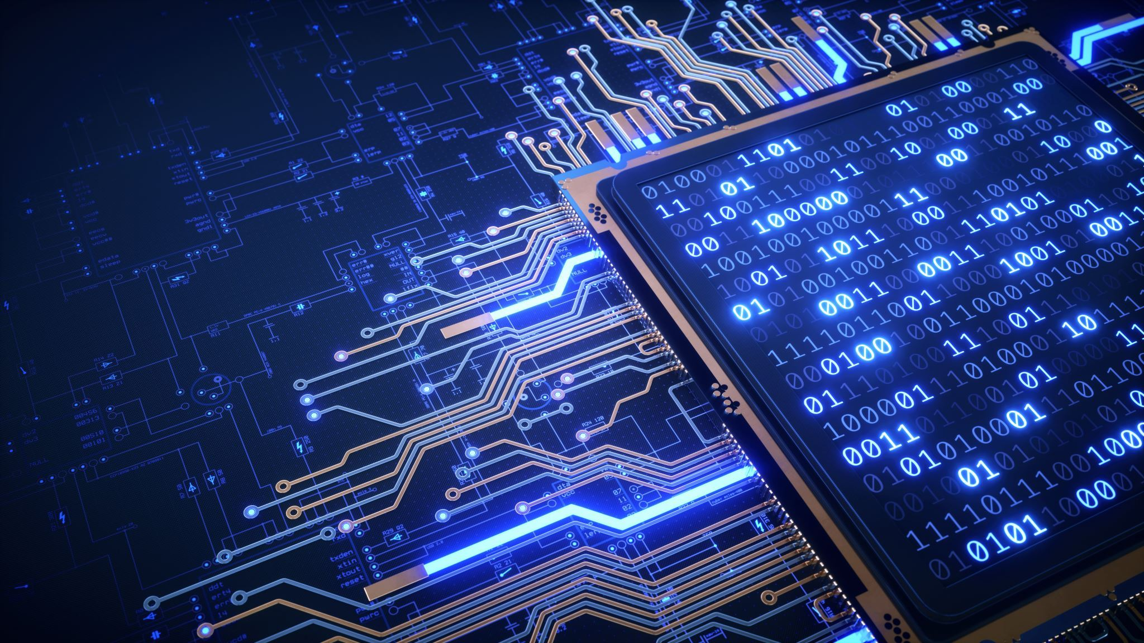
Význam IP Adres
IP = Internet Protokol
Nejpoužívanější protokol = IPv4
Postupné přecházení na protokol IPv6
Notes:
IP = znamená internet protokol, pomocí něj spolu komunikují zařízení v celé internetové síti, už od začátku se používá prtokol verze 4, ale z důvodu nedostatku adres se postupně přechází na jeho verzi 6
K protokolům se ještě dostaneme

Slide 5
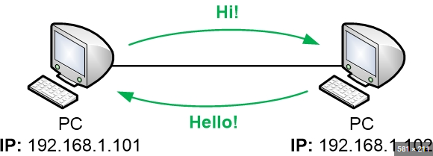
Význam IP Adres
Notes:
Funguje to asi nejak takhle. Data cestuji pomoci takzvaných ip datagramů.

Slide 6
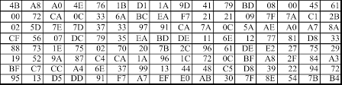
Význam IP Adres
Forma přenášení dat = IP DATAGRAM
Notes:
což je datový paket v IP protokolu (blok dat). Také samozřejmě je důležité zmínit, od kdy, k čemu a kde a proč se ip adresy používají

Slide 7

Použití IP Adres
- Rozlišení síťových rozhraní
- Adresování, Směrování
- Jedinečná identifikace zařízení
připojených k internetu.
Notes:
IP adresa slouží pro rozlišení síťových rozhraní připojených k síti, pro adresování (určení umístění) a směrování (určování cest) dat v internetové komunikaci a také slouží pro jedinečnou identifikaci zařízení

Slide 8
Použití IP Adres
- 1984 (původní zmínka standardu IP adres)
- Standard IPv4
- V dnešní době stále nejrozšířenější protokol
Notes:
původní standard IP adres pochází už z roku 1984, hovoříme o dobře známém standardu IPv4. Starší verze 4 (IPv4) je v současné době stále nejrozšířenější. Používá 32bitové IP adresy, které jsou zapisovány po osmi bitech oddělených tečkou.
Říjen 1969, Tehdy poslal student programování první zprávu přes počítačovou síť ARPANET, zpráva zněla: lo. Mělo se jednat o login. Také je za zmínku zmínit, kde se používají ip adresy

Slide 9
Použití IP Adres
Zařízení v síti má přidělenou
vlastní IP Adresu
- Router přiděluje IP Adresy pomocí protokolu DHCP
- DHCP = Automatická konfigurace
Notes:
Zařízení ve vnitřních sítích (Wi-Fi nebo Ethernet) má přiděleno vlastní IP adresu (obvykle routerem) Tak mohou komunikovat i všechny uzly ve vnitřní síti. Protokol, který router používá k přiřazování IP adres, se nazývá Dynamic Host Control Protocol (DHCP)

